Slide 1
LES Causes de la grande dépression

Slide 2
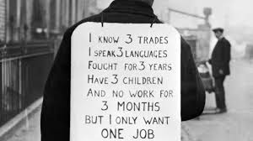
Quelle est la grande dépression?
La Grande Dépression a duré de 1929 - 1939 et a été la pire catastrophe économique à frapper le monde moderne.
Des millions de personnes ont souffert lorsqu’elles perdaient leur emploi et que les conditions de vie se détérioraient.

Slide 3
Les causes Immédiates

Slide 4
Le krach boursier de 1929
La Grande Dépression a été déclenchée par L’effondrement du marché le 29 octobre 1929.
C’est devenu le « mardi noir » ou « black Tuesday ».
Les prix des actions (shares) se sont effondrés aux É.-U. et au Canada.
Les investisseurs se sont rendus compte que leurs actions (shares) étaient trop chères et ont essayé de les vendre toutes en même temps.
16 419 030 actions ont été échangées et ont perdu la moitié de leur valeur (9 milliards de dollars).
De nombreux investisseurs ont perdu toutes leurs économies et ont fait faillite (Bankrupt).

Slide 5
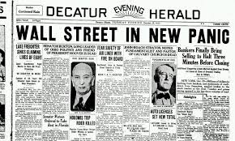

Slide 6
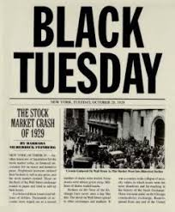
Dossier historique : Mardi noir (chute du marché boursier)
https://www.youtube.com/watch?v=ehy2jEeNuWk

Slide 7
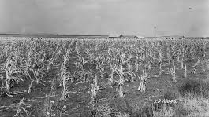
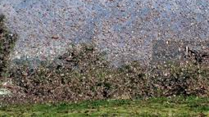
Sécheresse des Prairies de 1929
La sécheresse a duré 10 ans.
La peste des sauterelles a détruit de nombreuses cultures.
L’absence de pluie a transformé des sections de l’ouest en bancs de poussière.
Les économies de l’Ontario et du Québec ont souffert parce que les agriculteurs ne pouvaient plus se permettre d’acheter des produits manufacturés.

Slide 8
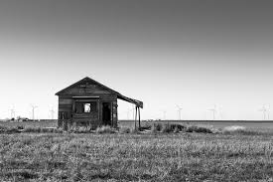
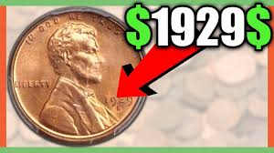
Sécheresse des Prairies de 1929
Pendant que les agriculteurs des Prairies luttaient pour survivre, l’Australie, la Russie et l’Argentine avaient d’énormes récoltes de blé.
Le prix du blé est ainsi passé de 1,29 $ le boisseau en 1928 à 34 cents en 1932.
Les choses sont revenues à la normale en 1939, mais 250 000 agriculteurs avaient abandonné leur ferme dans l’Ouest et étaient au chômage dans toutes les villes canadiennes.

Slide 9
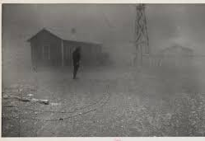
Dust Bowls
Un bol à poussière est « une zone de terre où la végétation a été perdue et le sol réduit à la poussière et érodé, surtout en raison de la sécheresse ou de pratiques agricoles inappropriées. »

Slide 10
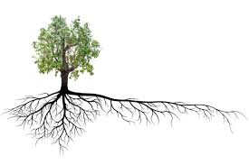
Les Causes sous-jacentes

Slide 11
Ressources naturelles
L’économie du Canada dépendait de la vente d’exportations vers d’autres pays, principalement vers les États-Unis, et les ressources naturelles constituaient la plupart de ces exportations.
Le blé, le poisson, les minéraux, le charbon et le bois ont contribué à la prospérité du Canada.
Les bons moments dépendaient de la poursuite de la vente de ces produits.

Slide 12
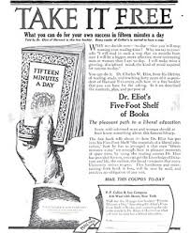
Acheter à crédit
Acheter à crédit est devenu très populaire dans les années 1920 (dépenser de l’argent que tu n’as pas).
La plupart des gens et des entreprises des années 1920 étaient trop optimistes quant à l’avenir.
Les agriculteurs, les entreprises et les individus ont emprunté de l’argent et se sont endettés aussi longtemps qu’ils avaient les moyens de faire leurs paiements mensuels.
Certaines personnes ont acheté des actions de la société à crédit.

Slide 13
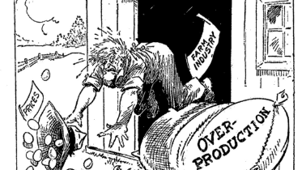
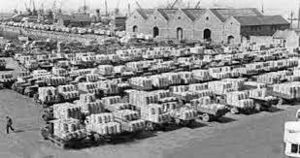
Surproduction de marchandises
De nombreuses entreprises surproduisent et stockent leurs marchandises dans des entrepôts dans les années 1920.
Il n’y avait pas assez de demande pour tous les produits.
Les entreprises ont acheté plus de machines et embauché plus de travailleurs pour les usines dans les années 1920.
Les agriculteurs ont acheté plus de terres parce qu’ils étaient optimistes comme tout le monde au sujet de l’avenir.

Slide 14
Tarifs élevés
Pour protéger les entreprises canadiennes et leurs travailleurs, le gouvernement a augmenté les droits de douane sur les produits importés.
D’autres pays ont également augmenté les tarifs, ce qui a entraîné une diminution du commerce et des ventes de produits canadiens.
La demande de marchandises en provenance du Canada a commencé à diminuer après 1928, et les travailleurs canadiens ont été mis à pied.
L’augmentation des tarifs a encore endommagé les économies.

Slide 15
Selon toi, quel est le message derrière cette caricature politique?

Slide 16
Faibles revenus de certains Canadiens
Contrairement à ce qu’on croit, ce ne sont pas tous les Canadiens qui ont participé à la prospérité des années 1920.
Certaines personnes occupaient encore des emplois mal rémunérés et avaient un faible niveau de vie.
Les agriculteurs qui ne produisaient pas de céréales ne recevaient pas de prix élevés pour leurs récoltes.
Certaines régions, comme les Maritimes, n’ont pas participé au boom économique des années 1920.
Tous ces facteurs ont réduit la demande de biens et de services canadiens.

Slide 17
résumé
Tous ces facteurs ont joué un rôle dans les causes de la dépression.
L’effondrement du marché boursier a fait comprendre aux entreprises qu’elles avaient trop dépensé et trop produit.
Les résultats ont été le chômage et moins d’argent dans l’économie.
Les gens ne pouvaient pas payer leurs dettes et ils perdaient des maisons, des voitures, des appareils électroménagers, etc.
Il y avait moins d’argent à dépenser et l’économie a chuté.

Slide 18
Source
Bolotta, Angelo, and Charles Hawkes, Fred Jarman, Marc Keirstead, and Jennifer Watt. 2000. Canada: Face of a Nation. Toronto: Gage Educational Publishing Company.

